Slide 1
C ++程序设计
第4章 数组
北京科技大学
计算机与通信工程学院

Slide 2
第4章 数组
  4.1数组概述
  4.2 一维数组
  4.3 二维数组
  4.4 字符数组与字符串
  4.5 数组应用举例
-<number>-

Slide 3
本章教学要求
掌握数组定义、数组元素的引用以及初始化数组的知识和方法
学会把数组用作函数参数
学会二维数组的使用
初步掌握使用数组实现一些典型算法：排序、矩阵操作、用字符数组处理字符串等。
-<number>-

Slide 4
4.1 数组概述
在Ｃ++语言中，数组属于构造数据类型。数组是用一个名字表示的一组同类型的数据，这个名字就称为数组名。为了区分数组中不同的数据，把存放不同数据的变量用下标来区分，因此数组中的每个变量又叫下标变量或数组元素。一个数组可以分解为多个数组元素，这些数组元素可以是基本数据类型或是构造类型，不同类型的数据按一定的规则分别构成数值数组、字符数组、指针数组、结构数组等各种类别数组。本章介绍数值数组和字符数组。
-<number>-

Slide 5
4.2 一维数组
数组是具有一定顺序关系的若干相同类型变量的集合。
组成数组的变量称为该数组元素。
数组元素都有相同的变量名（数组名），但是有不同的下标。
数组属于构造类型。
-<number>-

Slide 6
一维数组的定义与引用
一维数组的定义
  类型说明符 数组名[ 常量表达式 ]；
  例如： int a[10];
  1）a为整型数组名；
  2）a数组有10个元素，每个元素都是整数数据：a[0]...a[9]
数组名的构成方法与一般变量名相同，必须是合法的标识符。
上C++课程的学生成绩(180个学生)
float scoresCPlus[180];
scoresCPlus[179]
scoresCPlus[0]
-<number>-

Slide 7
说明：
①类型说明符是任一种基本数据类型或构造数据类型,说明数组中每一个元素的类型。
②数组名是用户定义的数组标识符,书写规则应符合标识符的书写规定。
③方括号中的常量表达式表示数据元素的个数，也称为数组的长度, 必须是整型表达式，不能出现变量。
④数组元素是组成数组的基本单元。数组下标从0开始，因此，若定义int ia[5]; 则ia数组的5个元素是：ia[0]、ia[1]、ia[2]、ia[3]、ia[4]。它们是存放在一片连续的内存单元中的，如图4-1所示，存放数组在内存中，两个相邻元素间没有空闲单元。数组的首地址就是ia[0]的地址。数组名也代表数组的首地址，即ia的值与ia[0]的地址值相同。
-<number>-

Slide 8
错误的数组定义语句
void VoidArray[10];
//void不可以做数组类型
int a=9; float floatArray[a];
//数组的长度不可以是变量
char charArray[1.5+1.5];
//3.0不是整数
-<number>-

Slide 9
一维数组的存储顺序
数组元素在内存中顺序存放，它们的地址是连续的。
Eg.int a[10];
具有10个元素的数组 a，在内存中的存放次序如下：
a
a[0]
a[1]
a[2]
a[3]
a[4]
a[5]
a[6]
a[7]
a[8]
a[9]
数组名字是数组首元素的内存地址。
数组名是一个常量，不能被赋值。

Slide 10
一维数组的初始化
在定义数组时给数组元素赋初值称为数组的初始化。对于没有初始化的数组，有两种情况：
  一种是全局数组和静态数组，其定义类似于全局变量和静态变量，也就是在函数外部定义的，或加上static修饰得数组，其元素初值全为0；
  另一种是局部数组，就是在一个函数内定义的数组，其数组元素的初值是不确定。
-<number>-

Slide 11
给一个没有确定初值的一维数组的初始化有3种情况：
  一种是全部数组元素赋初值，初值元素个数与数组大小相等。
  例如：
  int a[5]={1,2,3,4,5};
  a[0]的值为1，a[1]的值为2，…，a[4]的值为5。
  全部数组元素赋初值时，可以省略数组长度，例如：
  int a[ ]={1,2,3,4,5};
  系统根据初值的个数确定a数组的长度为5，上面2种形式等价。
-<number>-

Slide 12
  另一种是，部分数组元素赋初值，初值个数少于数组元素的个数时，系统将后面没赋初值的元素自动赋0值，例如：
  int a[5]={1,2,3};
  a[0]的值为1，a[1]的值为2，a[2]的值为3，其余元素的值为0。
  还有一种情况，初值的个数多于数组元素的个数时，编译系统会给出出错信息。
-<number>-

Slide 13
错误例子
例如下面的代码对数组进行初始化是错误的：
int array1[5]={0,1,2,3,4,5};
//error初始化值个数多于数组元素个数
int array2[5]＝{, , 1, 2, 3 }；
//error不能加入“,”来跳过不赋值的元素。
int array2[5]={0,,2,3,4};
//error不能加入“,”来跳过不赋值的元素。
int array3[5]={ };
//error语法格式错误
-<number>-

Slide 14
数组越界
数组的大小是固定的，使用数组时，要注意不能越界。
如：char sal_codes[5]={‘a’,’b’,’c’,’d’,’e’};
int exemptions[5]={1,2,3,4,5};
c++编译器对于数组越界是不报错的。
如程序中有语句：exemptions[6]=65； 不会出现编译错误，但此操作可能造成不可预料的错误。
防止数组越界操作的责任就落在编程者的身上。
-<number>-

Slide 15
一维数组的引用
引用
  数组必须先定义，后使用。
  只能逐个引用数组元素，而不能一次引用整个数组
  数组元素的引用是通过下标变量实现的。
  元素的引用形式为：
数组名[下标表达式]
例如1：int a[10];
a[0]=a[5]+a[7]-a[2*3];
2：int salaries [6];
  int a=5; salaries[a]=900;
-<number>-

Slide 16
说明：
①下标用方括号“[]”括起，“[]”是下标运算符，例如，a[0]表示a数组中的第0号元素。
②在Ｃ++语言中只能逐个地使用下标变量，而不能一次引用整个数组。
例如，输出有20个元素的数组必须使用循环语句逐个输出各下标变量：
int ia[20];
for(i=0; i<20; i++)
cout<<ia[i]);
而不能用一个语句输出整个数组。
下面的写法是错误的：
cout<<a;
-<number>-

Slide 17
③ 数组下标从0开始，称为下界，数组的最大下标，称为上界，等于数组长度减l。但由于C++编译系统不做越界检查，因此如果引用的数组元素超出数组范围就会破坏其它变量的值。例如：
int ia[20];
cin>>ia[20]; //下标越界
在使用数组时，不能同时对数组元素整体操作，只能对数组元素单独使用，因此通常数组的操作是与for循环相联系，遍历数组中的每一个元素，实现数组的输入、输出和整体操作，这也是数组能够大量处理相同类型数据的优势所在。
-<number>-

Slide 18
【例4-2】一维数组的输入和输出。
#include<iostream>
using namespace std;
const int N=5;
int main()
{
float fscore[N];
cout<<"输入数组：";
for(int i=0; i<N; i++)
cin>>fscore[i];
cout<<"输出数组：";
for(i=0; i<=N-1; i++)
cout<<fscore[i]<<" ";
cout<<endl;
return 0;
}
运行情况如下：
输入数组：11.1 22.2 33.3 44.4 54.5 
输出数组：11.1 22.2 33.3 44.4 54.5
-<number>-

Slide 19
4.3 二维数组
一维数组是多个数值的单列表示，而多维数组则是数值的表格，它具有多个下标值，最常用的表格是二维表格，它用来存放一组同一类型的有规律地按行和列排列的数据，二维数组的元素有两个下标，一个是行下标，另一个是列下标。
-<number>-

Slide 20
二维数组的定义
二维数组的定义
  类型说明符 数组名[常量表达式][常量表达式]
  例如：float a[3][4];
a[0]——a₀₀ a₀₁ a₀₂ a₀₃
a[1]——a₁₀ a₁₁ a₁₂ a₁₃
a[2]——a₂₀ a₂₁ a₂₂ a₂₃
可以理解为：
a
存储顺序
  按行存放，上例中数组a的存储顺序为：
a₀₀ a₀₁ a₀₂ a₀₃ a₁₀ a₁₁ a₁₂ a₁₃ a₂₀ a₂₁ a₂₂ a₂₃

Slide 21
说明：
①上面定义的二维数组的数组元素的在内存中也占用连续的存储空间，
②二维数组实际上是“数组的数组”，它以行和列的形式出现，实际上还是一个一维数组，只不过数组的每个元素的类型不是整型、实型或字符型，而是另外一个数组。可以把二维数组的一行看作是一个一维数组。同一维数组相同，二维数组名代表二维数组的首地址，也是地址常量。
-<number>-

Slide 22
C++按行存储多维数组
③二维数组实际上是“数组的数组”，它以行和列的形式出现，实际上还是一个一维数组，只不过数组的每个元素的类型不是整型，浮点型或字符型，而是另外一个数组。
④数组元素也是连续存储的，按行存储，即最右边的下标变化最快，最左边的下标变化最慢。
-<number>-

Slide 23
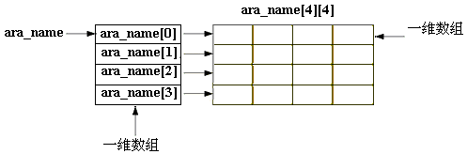
二维数组看作是一维数组的一维数组
一维数组的4个元素是ara_name[0]~ ara_name[3]。每一个元素则是其对应的一维数组的首地址。
-<number>-

Slide 24
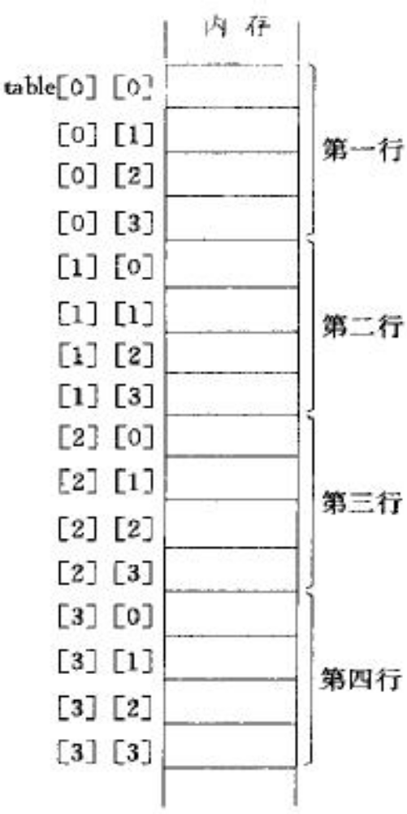
二维表的内存映象
C++按行把多维数组映射到线性内存
图示一个4×4的数组
  int table[4][4]
的内存映象
-<number>-

Slide 25
二维数组的初始化
二维数组的初始化也有下面3种情况。
一种情况是全部赋初值，按行赋初值，例如 int ia[2][3]={{1,2,3},{4,5,6}};
内层2个花括号分别赋给第1行的元素，ia[0][0]=1，ia[0][l]=2，ia[0][2]=3和第2行的元素，ia[1][0]= 4，ia[1][1]=5，ia[1][2]=6。
也可以将内层的花括号省略，系统会按初值的顺序赋值个对应的元素，
例如：int ia[2][3]={1,2,3,4,5,6};
将所有的初值写在一对花括号中，按照元素在内存中的排列顺序给数组元素赋初值。
-<number>-

Slide 26
二维数组的初始化
另一种情况是给部分元素赋初值，例如： int a[2][3]={{1},{4}};
数组初始化时，数组的行长度可以省略，但列长度不能省略
例如：int ia[][3]={{1},{2,3}},
在最外面一对花括号中有两个花括号，表明ia数组有两行，因此行长度为2。
第三种情况，是初值的个数多于数组元素的个数，会编译出错。
-<number>-

Slide 27
二维数组的引用
二维数组的引用
  数组名[行下标表达式][列下标表达式]
下标不要越界
例如：b[1][2]=a[2][3]/2

Slide 28
【例4-3】二维数组数据输入和输出。
程序如下：
#include<iostream>
#include<iomanip>
const int M=3;
const int N=3;
using namespace std;
int main()
{
int ia[M][N];
int i,j;
cout<<"输入数组："<<endl;
for(i=0;i<M;i++)
for(j=0;j<N;j++)
cin>>ia[i][j];
-<number>-

Slide 29
cout<<"输出数组："<<endl;;
for(i=0;i<M;i++)
{
for(j=0;j<N;j++)
cout<<setw(8)<<ia[i][j];
cout<<endl;
}
cout<<endl;
return 0;
}
程序运行情况如下：
输入数组：
11 22 33
44 55 66
77 88 99
输出数组：
11 22 33
44 55 66
77 88 99
-<number>-

Slide 30
4.4 字符数组与字符串
字符串常量:是用一对双引号括起来的字符序列，每个字符占一个字节，并在末尾添加’\0’作为结尾标记。例如："china"
没有字符串变量，用字符数组来存储和处理字符串
-<number>-

Slide 31
字符数组的定义
格式： char 数组名[常量表达式] ；
Eg. 字符数组：
  char a [5]；
存储该数组占5个字节。每个元素的类型是字符型。数组下标从0开始，分别是a[0]，a[1]，a[2]，a[3]，a[4]。
-<number>-

Slide 32
用字符数组存储和处理字符串
字符数组的初始化
对数组进行初始化赋值时，在末尾放置一个’\0’，便构成了C++字符串。
  例：
  static char str[8]={112,114,111,103,114,97,109,0};
  static char str[8]={'p','r','o','g','r','a','m','\0'};
  static char str[8]="program";
  static char str[ ]="program";
static char str[7] 可否?
  例：
  static char str[7]={'p','r','o','g','r','a','m'};
-<number>-

Slide 33
例子
#include<iostream>
using namespace std;
void main()
{
char a[6]="hello";
char b[]="program";
char c[8]={'p','r','o','g','r','a','m','\0'};
char d[7]={'p','r','o','g','r','a','m'};
cout<<a<<b<<endl
<<c<<d<<endl;
for(int i=0;i<7;i++) cout<<d[i];
cout<<endl;
}
-<number>-

Slide 34
注意
不要忘记为最后的’\ 0’分配空间。如果要初始化一个字符串“hello”，那为它定义的数组至少有6个数组元素。
例如，下面的代码给数组初始化，但会引起不可预料的错误：
  char array[5]=“hello”；
该代码不会引起编译错误，但由于改写了数组空间以外的内存单元，所以是危险的。
-<number>-

Slide 35
例 字符数组的初始化和使用。
#include<iostream>
using namespace std;
void main()
{ char str1[8]={112,114,111,103,114,97,109,0 };
char str2[8]={'P','r','o','g','r','a','m','\0' };
char str3[8]="program";
char str4[ ]="program";
for (int i=0;i<8;i++)
cout<<str1[i];
cout<<endl;
cout<<str2<<endl;
cout<<str3<<endl;
cout<<str4<<endl;
}
-<number>-

Slide 36
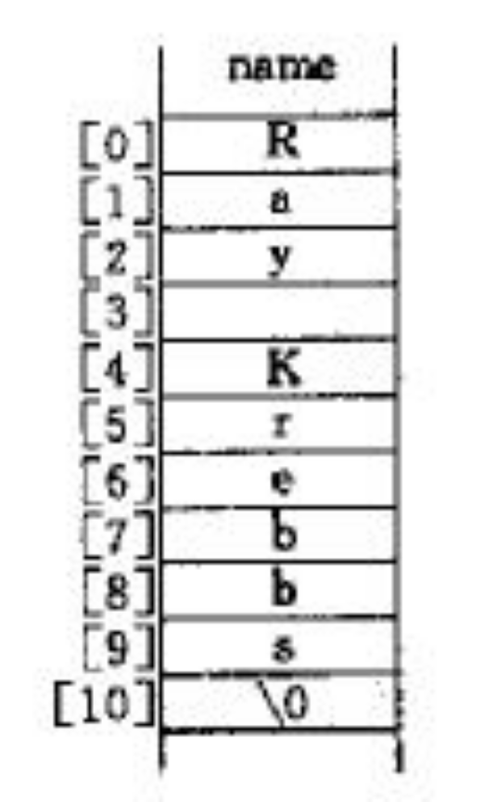
数组在内存中的存放
数组元素都是存放在一片连续的内存单元中的。
下图显示 char name[]=”Ray Krebbs”的内存情况
-<number>-

Slide 37
字符数组的引用
对字符数组元素的引用
对字符数组元素的引用与整型、实型数组元素的引用类似。
-<number>-

Slide 38
【例4-4】编写程序，输出ASCII码表中可视字符。
程序如下：
#include<iostream>
#include<iomanip>
using namespace std;
int main()
{ char c[95];
int i;
for(i=0;i<95;i++)
c[i]=i+32; //将95个可视字符的ASCIl值赋给c1[i]
for(i=0;i<95;i++)
cout<< setw(2)<<c[i];
cout<<endl;
return 0;
}
-<number>-

Slide 39
2. 对字符数组的整体引用
通常数组只能够整体定义和初始化，在程序中使用时只能单独的使用每个数组元素，但当数组中存放字符串时，可以引用整个数组。
-<number>-

Slide 40
基于字符串整体引用处理字符串
字符串的输入/输出方法
  逐个字符输入输出
  将整个字符串一次输入或输出
  例：char c[ ]="China";
  cout<<c;
注意
  ① 输出字符串时，输出项是字符数组名，输出时遇到'\0'结束，输出字符不包括'\0'；
  ② 输入多个字符串时，以空白符分开，因此，在一个字符串中不能包含有空白符。
-<number>-

Slide 41
【例4-5】输入一个字符串，输出这个字符串，以及输入字符的数目。
程序如下：
#include<iostream>
using namespace std;
void main()
{
int n=0 ,i;
char chArray[30];
cin>>chArray;
for(i=0;chArray[i]!= '\0';i++)
{
cout<<chArray[i];
n++;
}
cout<<endl;
cout<<"输入的字符数是："<<n<<endl;
}
-<number>-

Slide 42
字符串处理函数
strcat（连接），strcpy（复制），
strcmp（比较），strlen（求长度），
strlwr(转换为小写），
strupr（转换为大写）
头文件<string.h>或<string>
-<number>-
Notes:
.c

Slide 43
4.5数组应用举例
【例4-6】降序排列输出键盘输入的8个整数，并把键盘输入的另一个整数按顺序插入已排好序的数组中，并输出。
-<number>-

Slide 44
程序如下：
#include<iostream>
#include<iomanip>
using namespace std;
int main()
{
int i,j,p,q,s,ia[9],n;
/*输入数组并排序输出*/
cout<<"输入8个整数:";
for(i=0;i<8;i++)
cin>>ia[i];
-<number>-

Slide 45
for(i=0;i<8;i++)
{
p=i;q=ia[i];
for(j=i+1;j<10;j++)
if(q<ia[j]) { p=j;q=ia[j]; }
if(i!=p)
{s=ia[i];
ia[i]=ia[p];
ia[p]=s; }
}
cout<<"降序排列:";
for(i=0;i<8;i++)
cout<<ia[i]<<" ";
cout<<endl;
-<number>-

Slide 46
/*插入输入数据*/
cout<< "输入待插入数据：";
cin>>n;
for(i=0;i<8;i++)
if(n>ia[i])
{ for(s=7;s>=i;s--) ia[s+1]=ia[s]; break;}
ia[i]=n;
cout<< "插入数据后数组：";
for(i=0;i<=8;i++)
cout<<ia[i]<<" ";
cout<<endl;
return 0;
}
程序运行情况如下：
输入8个整数：1 2 3 4 6 7 8 9
降序排列：9 8 7 6 4 3 2 1
输入待插入数据： 5
插入数据后数组：9 8 7 6 5 4 3 2 1
-<number>-

Slide 47
【例4-8】用一个二维表格可以表述2名同学的4门计算机成绩，如表4-1所示。打印输出该表格。
学号 | C | C++ | VB | VFP
1001 | 88 | 99 | 80 | 90
1002 | 66 | 77 | 70 | 60
-<number>-

Slide 48
程序如下：
#include<iostream>
#include<iomanip>
using namespace std;
int main()
{
int iscore[2][4]; //存放成绩表
int i,j,row,col;
for(i=0;i<2;i++)
for(j=0;j<4;j++)
cin>>iscore[i][j];
cout<<"学号\tC\tC++"<<"\tVB\tVFP\n"; //打印行标题
-<number>-

Slide 49
for(row=0;row<2;row++) //打印表格
{
if(row==0)
cout<<"1001\t"; //打印列标题
else
cout<<"1002\t"; //打印列标题
for(col=0;col<4;col++)
cout<<iscore[row][col]<< "\t"; //打印表内容
cout<<"\n";
}
return 0;
}
程序运行结果：
88 99 80 90
66 77 70 60
输出带标题的二维表格：
学号 C C++ VB VFP 1001 88 99 80 90 1002 66 77 70 60
-<number>-

Slide 50
【例4-9】编写程序，实现字符串连接。
#include<iostream>
using namespace std;
int main()
{
int i=0,j=0,m=0;
char c[3][50]= {"Hello ","C++ " , "world!"};
cout<< "c0: "<<c[0]<<endl;
cout<< "c1: "<<c[1]<<endl;
cout<< "c2: "<<c[2]<<endl;
while(c[0][m]!='\0') m++;
-<number>-

Slide 51
for(i=1;i<3;i++)
{
while(c[i][j]!= '\0')
{
c[0][m]=c[i][j];
j++;
m++;
}
j=0;
}
c[0][m]= '\0';
cout<<c[0]<<endl;
return 0;
}
运行输出：
Hello C++ world!
-<number>-

Slide 52
本章小结
数组是一种构造数据类型，数组可以存储多个数据类型相同的值；
数组元素在内存中的存储位置是连续的，即数组是一种顺序存储结构；特别地，二维数组是按行进行连续存储的；
使用简单循环控制结构语句可以访问一维数组中的每个元素；使用双重循环控制结构语句可以访问二维数组中的每个元素；
字符数组是一种特殊的数组，既可以存储普通字符集合，也可以存储字符串。如果存储的是普通字符集合，使用循环控制语句来访问数组中的每个字符元素；如果存储的是字符串，既可以使用循环控制语句来访问数组中的每个元素，也可以对字符数组进行整体使用来输出字符串；
常见的字符串运算包括比较运算、求长度运算、连接运算、复制运算和大小写转换运算；
常见的排序方法有冒泡法和比较法，冒泡法每次比较的是两个相邻的元素，比较法每次比较的是一个固定位置的数与其他元素。N个元素的排序问题的比较次数是1+2+…+N-1。
-<number>-

